Slide 1
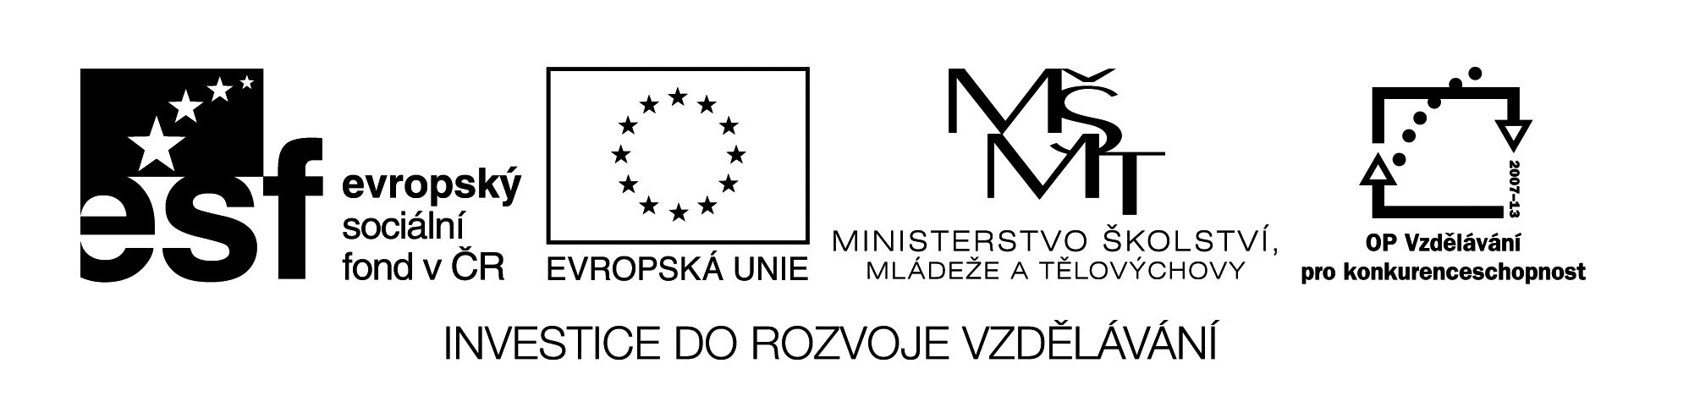
Název školy: Střední průmyslová škola, Ostrava - Vítkovice, příspěvková organizace
Autor: Mgr. Lenka Hrušková
Datum: 10. 9. 2012
Název: VY_ 32 _INOVACE _4.3.11
Číslo projektu: CZ.1.07/1.5.00/34.0125
Téma: Rozbor romantických děl – Karel Jaromír Erben.
Anotace: Prezentace slouží k zopakování probraného učiva. Studenti si písemně i ústně procvičí poznatky o K. J. Erbenovi.

Slide 2
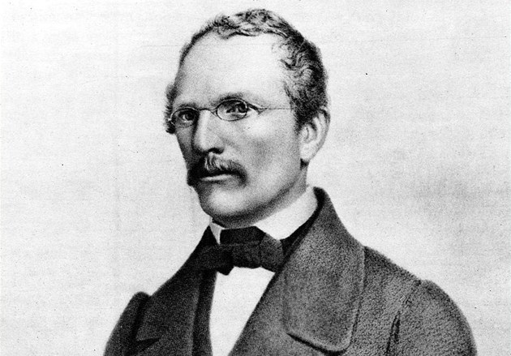
Karel jaromír erben (1811 – 1870)

Slide 3
Životopisný přehled:
Český básník, historik, folklorista, archivář.
Reprezentant českého romantismu.
Narodil se v Miletíně v řemeslnické a písmácké rodině.
Studoval na gymnáziu, vystudoval právo.

Slide 4
Životopisný přehled:
Na studiích se seznámil s celoživotním přítelem Františkem Palackým.
Vystřídal několik zaměstnání: úředník u soudu, sekretář Českého muzea, archivář města Prahy.
Cesty do venkovských archivů – sběratelská činnost.

Slide 5
Životopisný přehled:
V roce 1848 se stal členem Národního výboru, podílel se na přípravách Slovanského sjezdu, po celý život přívrženec panslavismu.
V roce 1867 člen delegace českých zástupců do Moskvy.

Slide 6
Dílo:
Přeložil do češtiny Nestorův rukopis ruský a Dva zpěvy staroruské.
Prostonárodní české písně a říkadla- více než 2 200 písní, které sesbíral a dále zpracoval.
České pohádky – Dlouhý, Široký a Bystrozraký; Pták Ohnivák, Zlatovláska aj.

Slide 7
Dílo:
Kytice z pověstí národních
Úvodní báseň, vysvětlující název a smysl sbírky + 12 balad:
Vodník, Polednice, Dceřina kletba, Štědrý den, Zlatý kolovrat, Záhořovo lože, Svatební košile, Poklad, Holoubek, Vrba, Lilie, Věštkyně.
Ústřední téma: konflikt člověka s mravními zákony.

Slide 8
Kytice
Vychází z lidové tradice, kdy mravní řád je odvěký a neměnný. Hrdinové jsou trestáni za své viny nadpřirozenými postavami, jevy.
V některých případech mohou své provinění odčinit a napravit, co způsobili – např. v baladě Poklad nebo ve Svatební košili.
Přesné vymezení dobra a zla.

Slide 9
kytice
Děj umístěn mimo prostor a čas, silné dramatické prvky.
Úsporný jazyk, vychází z lidové mluvy, použito i nářečí.
Využití dialogu.
Romantické prvky – osudovost, vášeň, nešťastná láska, výjimečný hrdina, kontrast, tajemná síla přírody.

Slide 10
kytice
Dílo inspirovalo řadu dalších autorů:
Spisovatele: V. Hálek, J. Neruda, J. Vrchlický.
Hudební skladatele: A. Dvořák, Z. Fibich.
Malíře: M. Aleš, J. Mánes.
V roce 2000 zfilmováno 5 balad rež. Františkem Antonínem Brabcem.

Slide 11
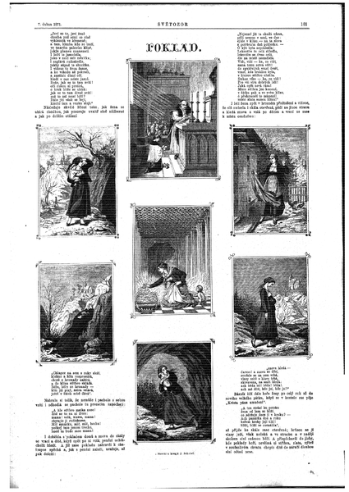

Slide 12
Vypracovala Mgr. Lenka Hrušková
Seznam zdrojů:
http://commons.wikimedia.org/wiki/ [cit. 2012-09-10]
KUDĚLKA, Viktor. Malý labyrint literatury. 1. vyd. Praha. Albatros, 1983.
POLÁŠKOVÁ, Taťána a kol. Literatura pro 2. ročník středních škol. 1. vyd. Brno. Didaktis, 2009. ISBN 978-80-7358-129-9.

